Slide 1


Ansible Driver【実習編】
※本書では「Exastro IT Automation」を「ITA」として記載します。
第1.0版
Exastro developer

Slide 2
目次
・はじめに
・下準備
Ansible-Legacy
シナリオ
事前準備
Movementの設定
Conductorの作成
オペレーションの登録
パラメータシート作成
データの登録
代入値自動登録設定
代入値・対象ホストの確認
作業の実行
Ansible-LegacyRole
シナリオ
事前準備
Movementの設定
オペレーションの登録
パラメータシート作成
データの登録
代入値自動登録設定
代入値と対象ホストの確認
作業の実行
Ansible-Pioneer
シナリオ
事前準備
Movementの設定
オペレーションの登録
パラメータシート作成
データの登録
代入値自動登録設定
代入値・対象ホストの確認
作業の実行
付録

Slide 3



はじめに 本書の使い方
本書の使い方
３つのシナリオを体感する 「Ansible-Legacy」 「Ansible-LegacyRole」 「Ansible-Pioneer」 3モードを実際に利用し、それぞれの強みと利用法を体感いただけます。 各シナリオは独立しており、必要な章を選んで学習できます。 下準備(次項)を終えた後、実習を開始して下さい。
第1章 Ansible-Legacy編 playbook(YAMLファイル)を登録、利用する
第2章 Ansible-LegacyRole編 ロールパッケージを登録、利用する。
第3章 Ansible-Pioneer編 ITAが提供するAnsible独自モジュールを用い、 対話ファイルを登録、利用する。

Slide 4


はじめに 作業環境
作業環境 本書で使用する作業環境は以下の通りです。 ITAホストサーバーとは別に、クライアントとなるサーバーをご用意ください。 ITAホストサーバー ・CentOS 7 (※1) ・ITA 1.5.0 ・Ansible 2.9.12 ターゲット ・CentOS 7 (※2)
CentOS 7
ITA
1.5.0
Ansible
2.9.12
CentOS 7 ターゲットサーバー
ITAホストサーバー
※1 今回はホストサーバーとしてCentOS7を利用致しますが、ITAはRHEL7系およびRHEL8系のOSで導入いただけます。 ※2 Ansibleの動作対象となれるOSであれば、問題なく利用いただけます。

Slide 5
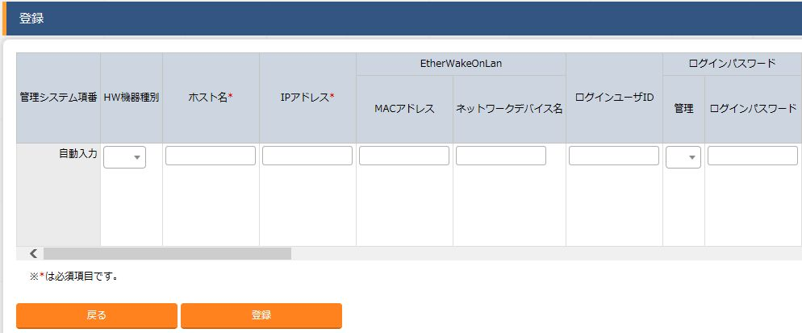
下準備 (1/2) 作業対象ホストの登録
作業対象ホストの登録 作業の実行対象となるホストをITAに登録しましょう。 メニュー：基本コンソール > 機器一覧
登録 > 登録開始 を押下する。
各項目で下表のように選択または入力し、[登録]を押下する。
項目 | 入力内容
HW機器種別 | SV
ホスト名 | (任意の値をご設定下さい)
IPアドレス | 対象機器のIPアドレス
ログインユーザID | (任意の値をご設定下さい)
管理 | ●
ログインパスワード | (任意の値をご設定下さい)
認証方式 | ssh

Slide 6
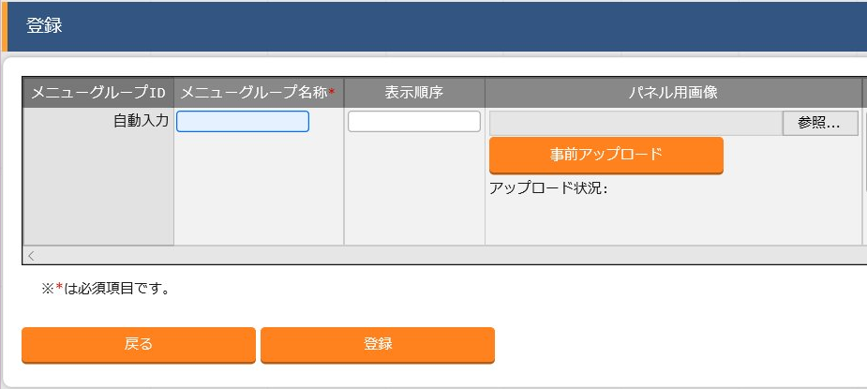
下準備 (2/2) メニューグループの作成
メニューグループの作成 各章で作成するメニュー（パラメータシート）が所属するメニューグループを 作成しましょう。 参照用に所属させるメニューグループも合わせて作成してください。
メニュー: 管理コンソール > メニューグループ管理
登録 > 登録開始 を押下する。
各項目へ下記のように入力する。
メニューグループ名称 | 表示順序
AnsibleDriver実践用 | 110
AnsibleDriver実践用（参照用） | 115

Slide 7
第１章 Ansible‐Legacy編

Slide 8

1.1 シナリオ
シナリオ 大別して3ステップから成る作業を実行し、playbookの再利用性を 体感いただけます。 ① Movementを組み合わせてConductorを作成する。 ② メニューを作成し、代入値を登録する。 ③ 作成したConductorを実行する。 今回は「Apache・Tomcat」両サービスのインストールと起動を行います。
成果物イメージ
① Conductorを１つ作成する
② パラメータシートを作成 （playbookへ代入する値を登録）
Playbook① Yumインスト―ル
Playbook② ポートの開放
③ 両サービスの追加を確認する ・Apache
・Tomcat
Playbook③ 設定ファイルの配置
Playbook④ サービスの起動
ＳＶ
Playbook⑤ サービスの起動確認

Slide 9
1.2 事前準備 playbookの用意 (1/2)
playbookの作成 本シナリオで使用するplaybookは以下の５つです。 【注意】文字コードは“UTF-8”、改行コードは“LF”、拡張子は”yml”で作成してください。
- name: install package with yum
yum:
name: "{{ item }}"
state: present
with_items: "{{ VAR_package_name }}"
ファイル名：1-yum_install.yml
指定したパッケージをインストールします。 変数には複数具体値変数が代入されます。
- name: open ports
firewalld:
port: "{{ VAR_port_number }}"
state: enabled
permanent: yes
immediate: true
ファイル名：2-open_port.yml
指定したポート宛の通信を許可します。

Slide 10
1.2 事前準備 playbookの用意 (2/2)
playbookの作成
- name: deploy httpd.conf
copy:
src: “{{ CPF_httpd_conf }}”
dest: /etc/httpd/conf/httpd.conf owner: root group: root
mode: 0644
backup: yes when: ‘VAR_service_name == “httpd”’
ファイル名: 3-deploy_config.yml
設定ファイルを配置します。 ※今回はhttpd.confの配置のみ行います。
- name: start service
service:
name: "{{ VAR_service_name }}"
state: started
enabled: yes
ファイル名: 4-start_service.yml
指定したサービスを起動します。
- name: check if service is running and enabled
command: 'systemctl status {{ VAR_service_name }}'
register: command_result
failed_when:
- '"enabled" not in command_result.stdout'
- '"running" not in command_result.stdout'
ファイル名: 5-check_service.yｍl
サービスが起動したことを確認します。

Slide 11
1.2 事前準備 httpd.confの用意
httpd.confの作成 本シナリオでは「ファイル管理機能」を 利用した設定ファイルの配置を行います。 以下のテキストファイルを作成して下さい。
<Files ".ht*">
Require all denied
</Files>
IncludeOptional conf.d/*.conf
ErrorLog "logs/error_log"
LogLevel warn
<IfModule log_config_module>
LogFormat "%h %l %u %t \"%r\" %>s %b \"%{Referer}i\" \"%{User-Agent}i\"" combined
LogFormat "%h %l %u %t \"%r\" %>s %b" common
<IfModule logio_module>
LogFormat "%h %l %u %t \"%r\" %>s %b \"%{Referer}i\" \"%{User-Agent}i\" %I %O" combinedio
</IfModule>
CustomLog "logs/access_log" combined
</IfModule>
<IfModule alias_module>
ScriptAlias /cgi-bin/ "/var/www/cgi-bin/"
</IfModule>
<Directory "/var/www/cgi-bin">
AllowOverride None
Options None
Require all granted
</Directory>
<IfModule mime_module>
TypesConfig /etc/mime.types
AddType application/x-compress .Z
AddType application/x-gzip .gz .tgz
AddType text/html .shtml
AddOutputFilter INCLUDES .shtml
</IfModule>
AddDefaultCharset UTF-8
<IfModule mime_magic_module>
MIMEMagicFile conf/magic
</IfModule>
EnableSendfile on
IncludeOptional conf.d/*.conf
ファイル名: httpd_config.txt
# ----- ITA Legacy Practice -----
ServerRoot "/etc/httpd"
Listen 80
Include conf.modules.d/*.conf
User apache
Group apache
ServerAdmin root@localhost
ServerName www.example.com:80
<Directory />
AllowOverride none
Require all denied
</Directory>
DocumentRoot "/var/www/html"
<Directory "/var/www">
AllowOverride None
Require all granted
</Directory>
<Directory "/var/www/html">
Options Indexes FollowSymLinks
AllowOverride None
Require all granted
</Directory>
<IfModule dir_module>
DirectoryIndex index.html
</IfModule>

Slide 12
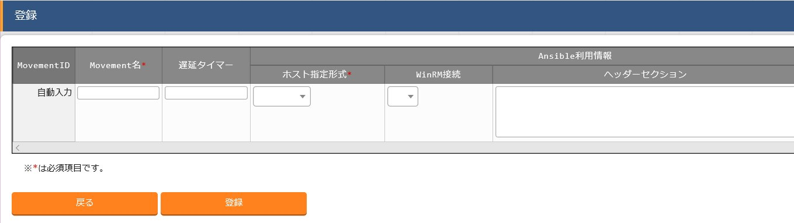
1.3 Movementの設定 (1/4)
Movementを作成する 先のplaybookを関連付けるMovementを登録しましょう。 メニュ―：Ansible-Legacy > Movement一覧
登録 > 登録開始 を押下する。
各項目で下表のように選択または入力し、[登録]を押下する。
Movement名 | ホスト指定形式
Install_Packages | IP
Open_Ports | IP
Start_Service | IP

Slide 13
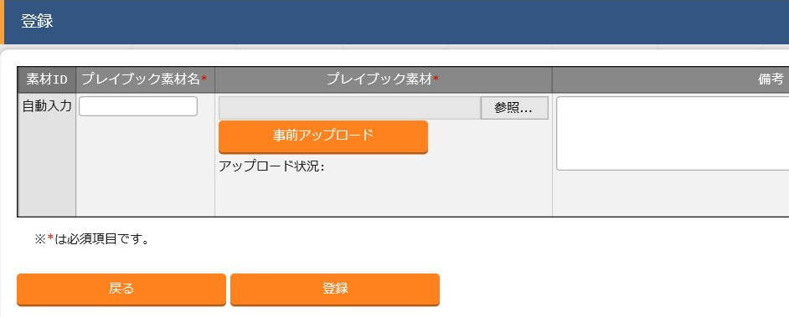
1.3 Movementの設定 (2/4)
playbookを登録する 作成したplaybookをITAに登録しましょう。
メニュー：Ansible-Legacy > プレイブック素材集
登録 > 登録開始 を押下する。
［参照］からプレイブックを選択し、「事前アップロード」を行う。
各項目へ下表のように入力し、「登録」を押下する。
プレイブック素材名 | プレイブック素材
yum_install | 1-yum_install.yml
open_ports | 2-open_ports.yml
deploy_config | 3-deploy_config.yml
start_service | 4-start_service.yml
check_service_state | 5-check_service.yml

Slide 14
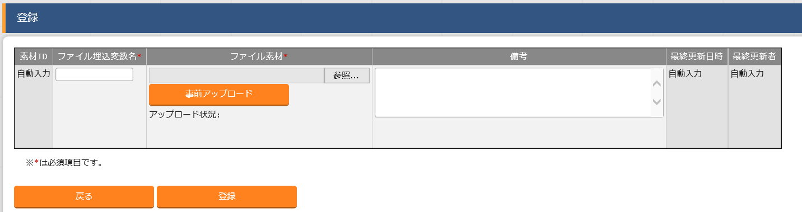
1.3 Movementの設定 (3/4)
素材ファイルを登録する 用意したhttpd設定ファイルを、ITAに登録しましょう。
メニュー：Ansible共通 > ファイル管理
登録 > 登録開始 を押下する。
［参照］から素材ファイルを選択し、「事前アップロード」を行う。
各項目へ下表のように入力し、「登録」を押下する。
ファイル埋込変数名 | ファイル素材
CPF_httpd_conf | httpd_config.txt

Slide 15
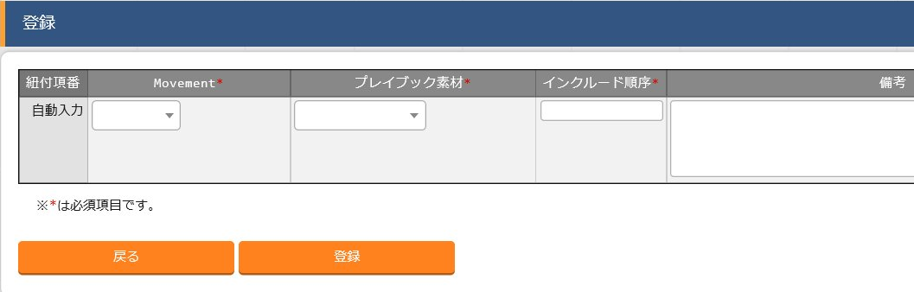
1.3 Movementの設定 (4/4)
Movementにplaybookを登録する 作成したMovementとプレイブック素材を関連付けましょう。 作業内容を分割し、分かりやすい名前をつけることで再利用が容易になります。 メニュー: Ansible-Legacy > Movement詳細
登録 > 登録開始 を押下する。
各項目で下表のように選択または入力し、[登録]を押下する。
関連付け表
Movement | プレイブック素材 | インクルード順序
Install Packages | yum_install | 1
Open Ports | open_ports | 1
Start Service | deploy_config | 1
Start Service | start_service | 2
Start Service | check_service_state | 3
セットで実行するplaybookとして、 「Start Service」には3つをまとめて 関連付けています。
Point

Slide 16
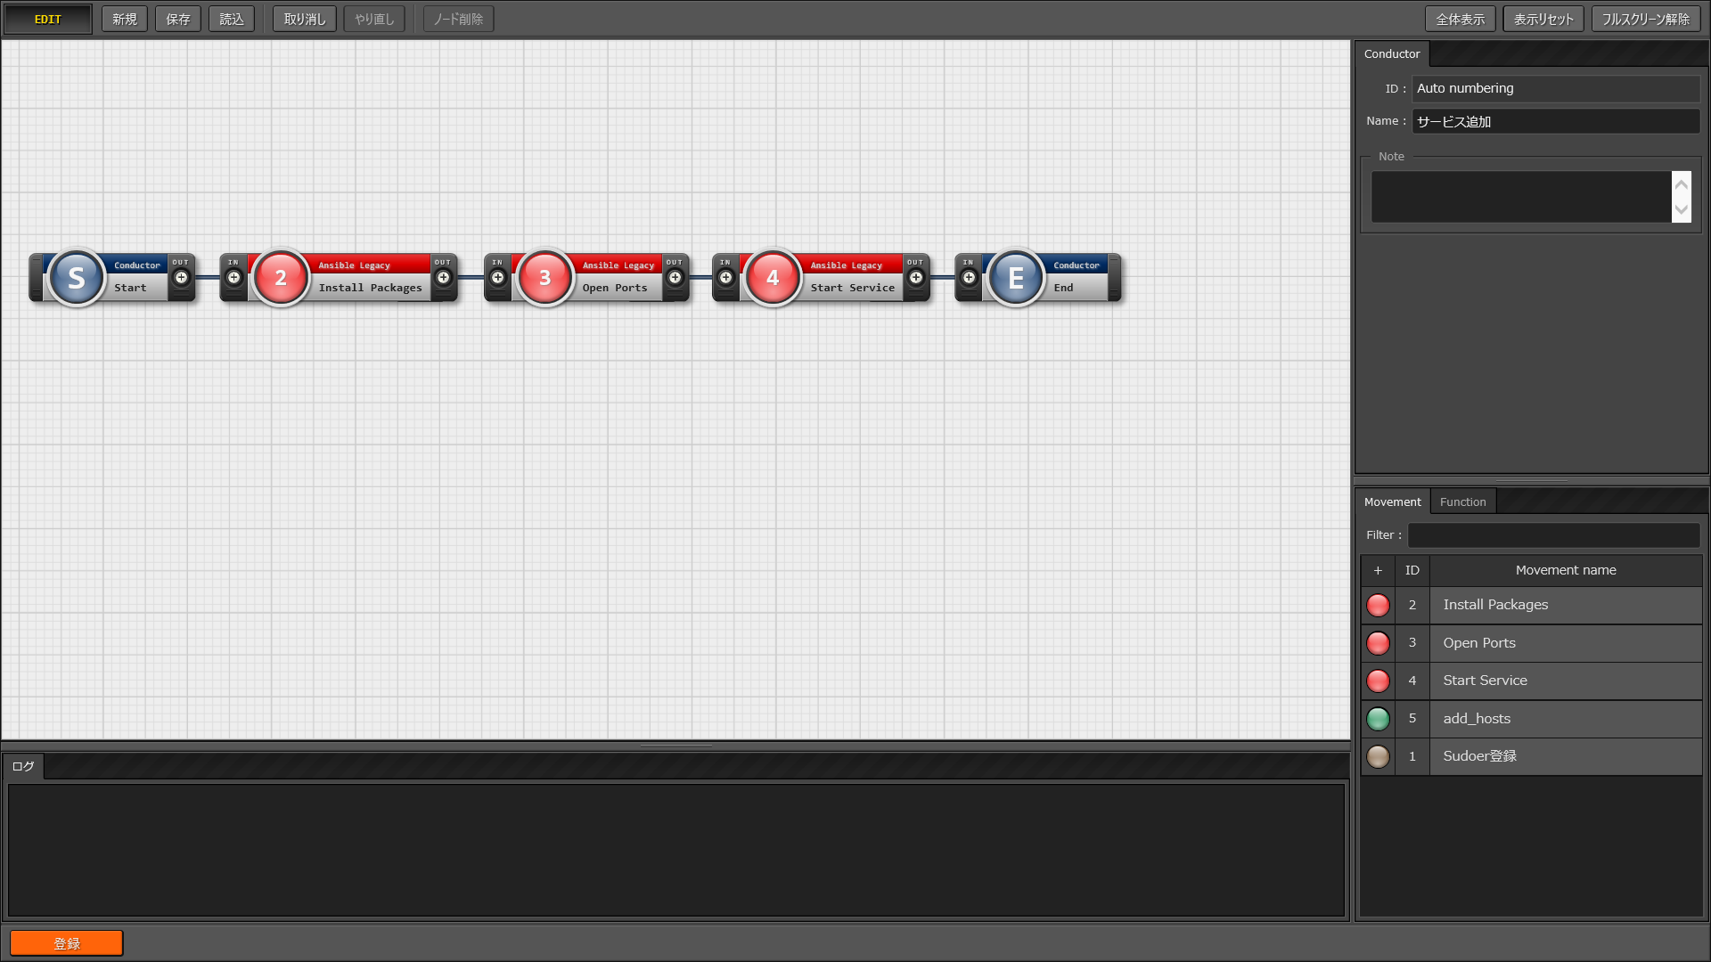
1.4 Conductorの作成
Conductorを作成する 定義したMovementをまとめたConductorを作成しましょう。
メニュー: Conductor > Conductorクラス編集
１
Conductorの名前を入力する。
Conductor名
サービス追加
３
作業順にノード同士を繋ぐ。
Movement | 作業順序
Install Packages | 1
Open Ports | 2
Start Service | 3
２
４
ドラッグ＆ドロップで 必要なMovementを追加する。
[登録]を押下する。

Slide 17
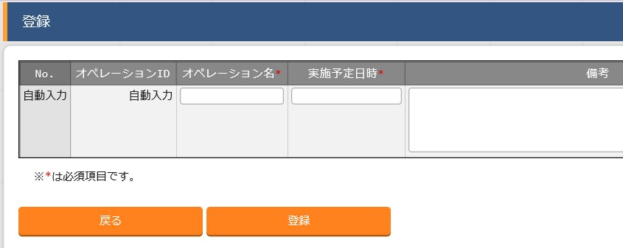
1.5 オペレーションの登録
オペレーションを新規登録する オペレーションを作成し、Movementとホストを関連付けましょう。 ※オペレーションとは、作業全体を示すITAシステム内で使用する作業名称です。
メニュー：基本コンソール > 投入オペレーション一覧
登録 > 登録開始 を押下する。
各項目へ下表のように入力し、[登録]を押下する。
オペレーション名 | 実施予定日時
Install Apache | (任意でご入力下さい)
Install Tomcat | (任意でご入力下さい)
※ 「実施予定日時」は管理用の項目です。自動的に処理が実行されるわけではありません。

Slide 18
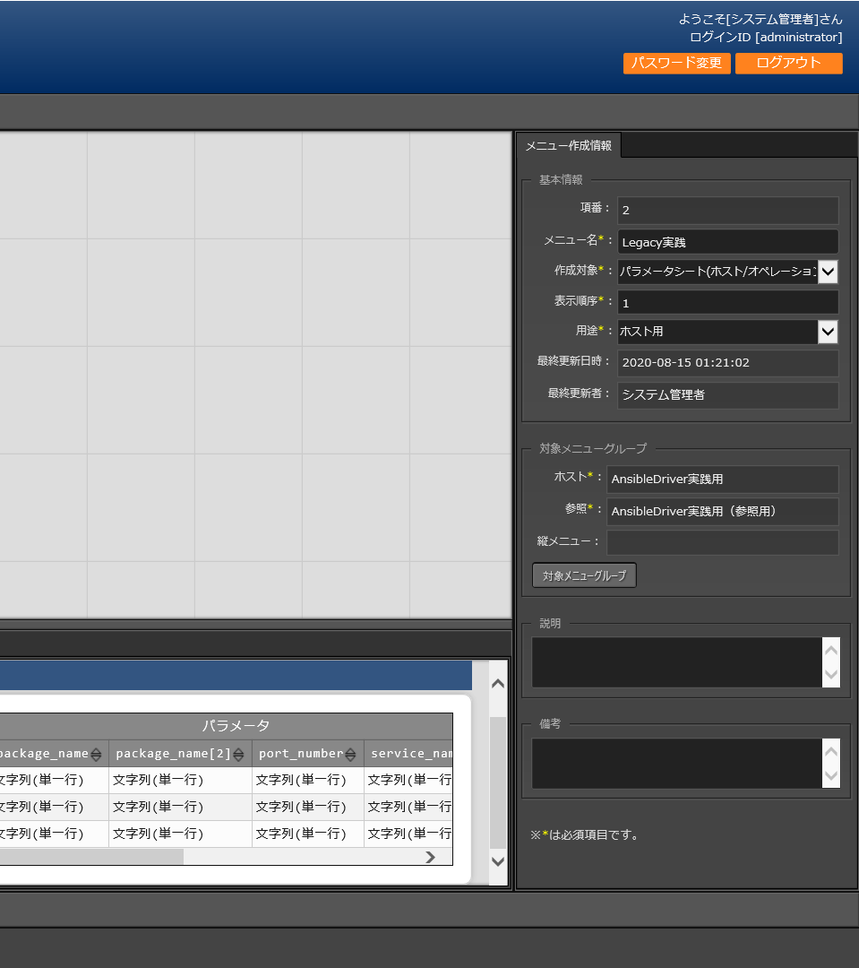
1.6 パラメータシートの作成 (1/3)
メニューを作成する パラメーターシートを作成し、 ターゲットホストに適用するパラメータを管理しましょう。
メニュー: メニュー作成 > メニュー定義/作成
各項目へ下表のように入力する。
[対象メニューグループ]を押下する。(次項へ)
項目名 | 入力内容
メニュー名 | Legacy実践
作成対象 | パラメータシート (ホスト/オペレーション含む)
表示順序 | 1
用途 | ホスト用

Slide 19
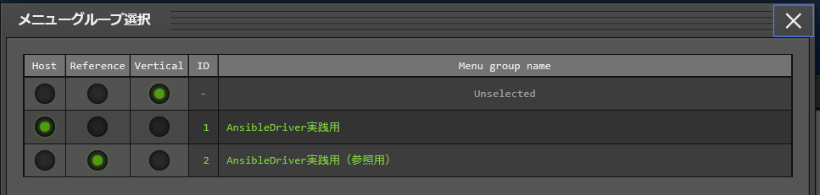
1.6 パラメータシートの作成 (2/3)
メニューを作成する [メニューグループ選択]では、 作成するメニューが所属するメニューグループを選択します。
下図の様に選択する。
画面下部より[決定]を押下する。

Slide 20
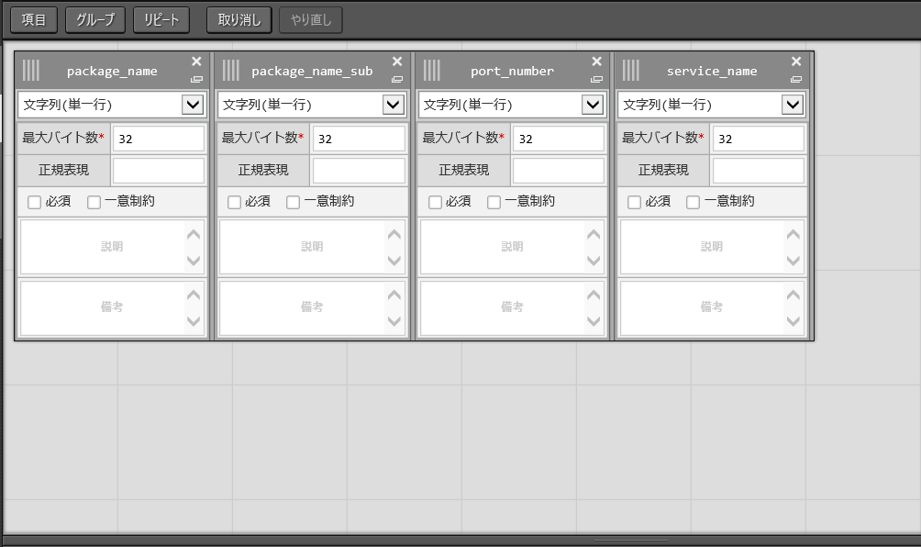
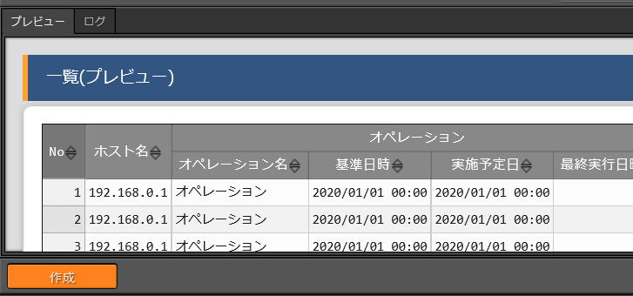
1.6 パラメータシートの作成 (3/3)
パラメータシートの項目名を定義する 前項に続き、シートの項目を定義していきましょう。
メニュー: メニュー作成 > メニュー定義/作成
[項目]を押下し、新しい項目を追加する。
各項目について、下表のように入力する。
画面下部の[作成]を押下する。
１
2
項目名 | 入力方式 | 最大バイト数
package_name | 文字列(単一行) | 32
package_name_sub | 文字列(単一行) | 32
port_number | 文字列(単一行) | 32
service_name | 文字列(単一行) | 32
３

Slide 21
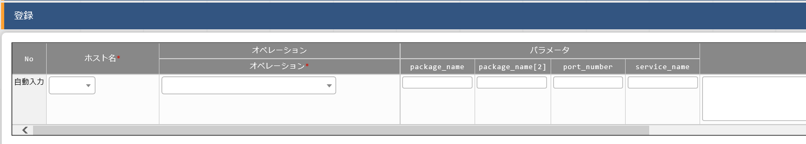
1.7 パラメータの登録
パラメータシートにデータを登録する 前項の操作でパラメータシートが作成されました。 作成したメニューに移動し、データを入力していきましょう。
メニュー: AnsibleDriver 実践用 > Legacy実践(作成したメニュー)
登録 > 登録開始 を押下する。
各項目で下表のように選択または入力し、[登録]を押下する。
ホスト名 | オペレーション | package_name | package_name_sub | port_number | service_name
(対象のホスト) | Apache Install | httpd | (空欄) | 80/tcp | httpd
(対象のホスト) | Tomcat Install | tomcat | tomcat-webapps | 8080/tcp | tomcat

Slide 22
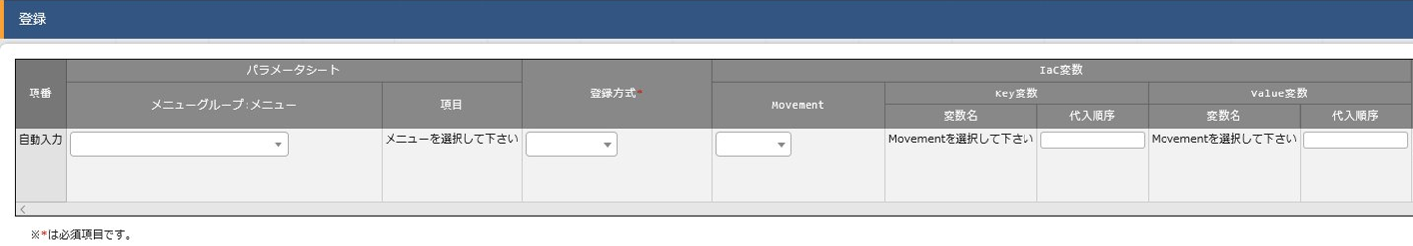
1.8 代入値自動登録設定
代入値自動登録設定を行う パラメータシートの入力が終わったところで、 各項目と変数を関連付けていきます。
メニュー: Ansible-Legacy > 代入値自動登録設定
登録 > 登録開始 を押下する。
各項目で下表のように選択または入力し、[登録]を押下する。
メニュー | 項目 | 登録方式 | Movement | Value変数 変数名 | 代入順序
Legacy実践 | package_name | Value型 | Install Packages | VAR_package_name | 1
Legacy実践 | package_name_sub | Value型 | Install Packages | VAR_package_name | 2
Legacy実践 | port_number | Value型 | Open Ports | VAR_port_number
Legacy実践 | service_name | Value型 | Start Service | VAR_service_name

Slide 23
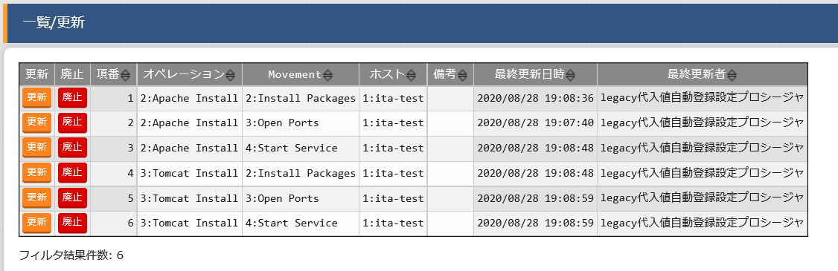
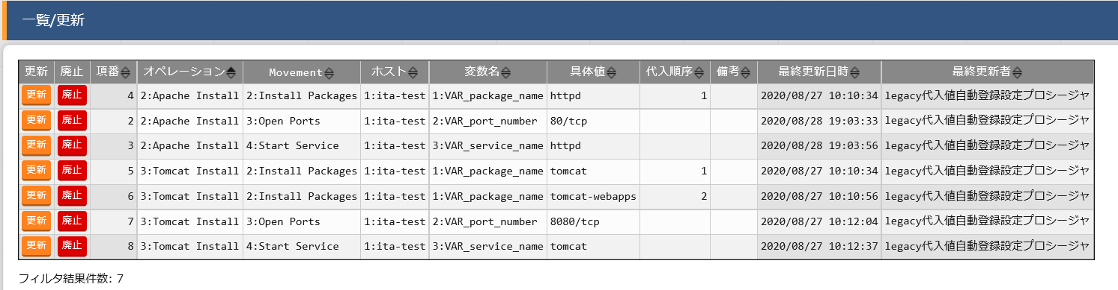
1.9 代入値・対象ホストの確認
代入値と作業対象ホストを確認する 代入値自動登録により指定された値と対象ホストを確認しましょう。
メニュー: Ansible-Legacy > 作業対象ホスト＆ Ansible-Legacy > 代入値管理
[フィルタ]を押下する
「legacy代入値自動登録設定プロシージャ」によって正しい値が指定されていることを確認する。
作業対象ホスト
代入値管理

Slide 24
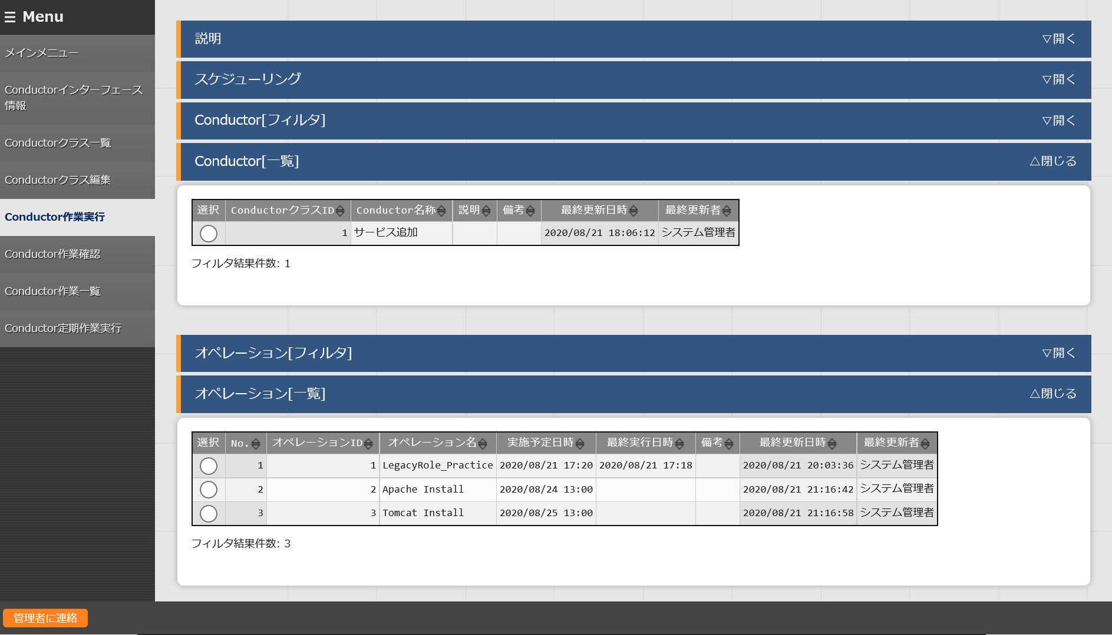
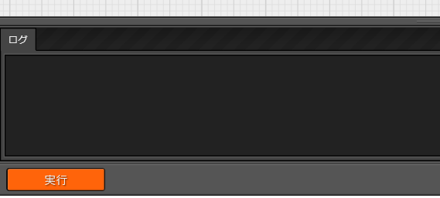
1.10 作業の実行 (1/3)
Conductorを実行する 前項までの操作で、Conductorの作成と代入値の登録が終了しました。 最後にConductorを実行し、結果を対象ホストで確認してください。
メニュー： Conductor > Conductor作業実行
実行するConductorを選択する。
１
オペレーションを選択する。
２
画面下部より、[実行]を押下する。
Tips
実行後、自動で【Conductor作業確認】 へ画面遷移します。
3

Slide 25
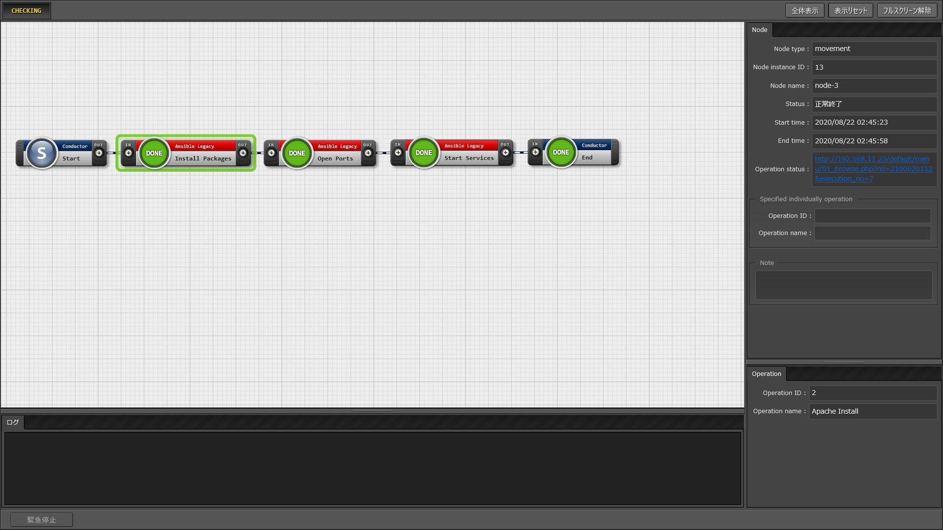
1.10 作業の実行 (2/3)
Conductorの実行結果を確認する 作業確認画面では、全体およびノードごとの実行結果を確認できます。 投入したMovementを選択すると、詳細結果へのリンクを表示できます。
メニュー： Conductor > Conductor作業確認
確認したいノードを選択する。
１
２
リンクや作業の情報が 表示される。
Tips
以下のURLにて、Apache及びTomcatの インストールを確認できます。 Apache- http://(ホストのIPアドレス):80
Tomcat- http://(ホストのIPアドレス):8080

Slide 26
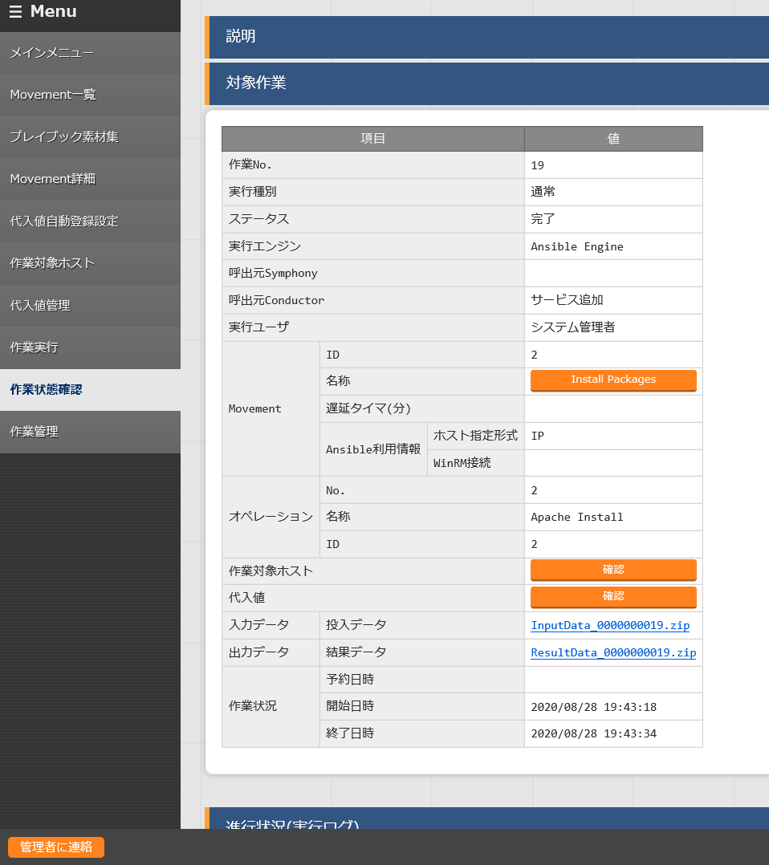
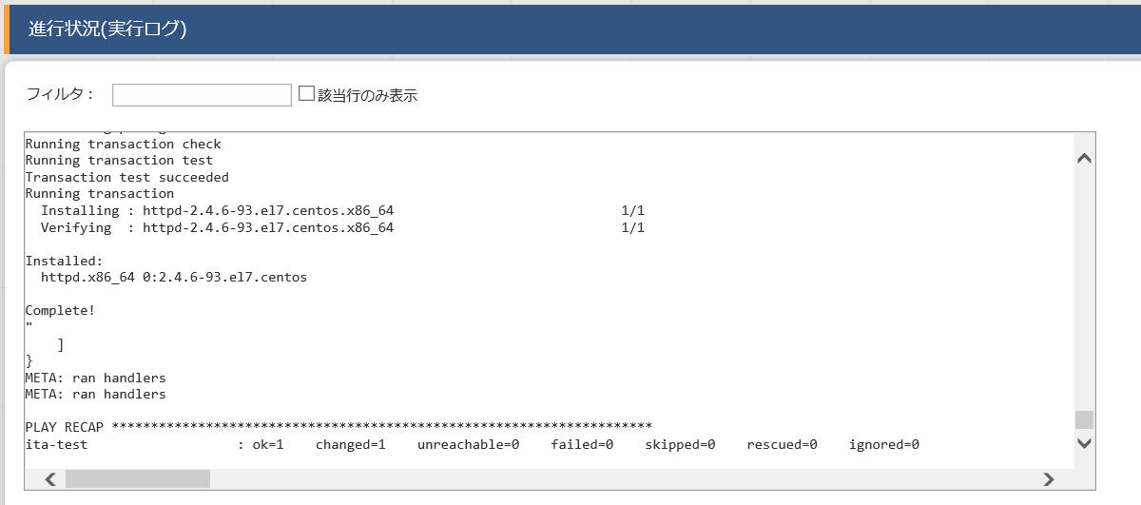
1.10 作業の実行 (3/3)
Movement毎の詳細結果を確認する リンクをクリックすると画面が遷移し、実行ステータスやログが表示されます。 投入データや出力データを確認することもできます。
Tips
投入データや結果データをまとめたzipファイルを ダウンロードできます。

Slide 27
第２章 Ansible-LegacyRole編

Slide 28

2.1 シナリオ
シナリオ LegacyRoleの最たる特長は、ロールパッケージの登録・利用が可能な点です。 そこで今回は、 Ansible GalaxyからダウンロードしたRoleをITAに登録し、実行するまでを 体験いただきます。 以下のURLからRoleを取得してください。 本ロールは/etc/sudoers.d配下にファイルを追加することができます。
https://galaxy.ansible.com/weareinteractive/sudo
シナリオイメージ
メニュー作成
パラメータシートを作成 (代入値を管理)
Role
Ansible-Galaxy
ITALegacyRole
作業を実行する
①ダウンロード
ITAreadmeと読替表を作成
Movement、オペレーション の登録を行う。
Notes:
Ansible-LegacyRole
シナリオ
事前準備
ロールの登録
Movementの設定
オペレーションの設定
代入値の管理 パラメータシート作成 パラメータシート入力
作業の実行

Slide 29
2.2 事前準備 (1/4)
事前準備のまえに 今回使用するRoleのdefaults/main.ymlを見てみましょう(下図参照)。 実行前に変更するべき箇所が2点あります。 このような場合、ITAreadmeと読替表を作成することで、パッケージ中のファイルを変更することなく変数定義に必要な変更を加えることができます。
---
# sudo_defaults:
# - defaults: env_reset
# - name: user1
# defaults: requiretty
# sudo_users:
# - name: '%group1'
# - name: 'bar'
# nopasswd: yes
~~~~ (中略) ~~~~
# package name (version)
sudo_package: sudo
# list of username or %groupname
sudo_users: []
# list of username or %groupname and their defaults
sudo_defaults: []
# default sudoers file
sudo_sudoers_file: ansible
# path of the sudoers.d directory
sudo_sudoers_d_path: /etc/sudoers.d
# delete other files in `sudo_sudoers_d_path`
purge_other_sudoers_files: no
正しいマッピング例はコメントアウトされ、 空の配列だけが定義されています。
１
ITAreadmeを用いて構造を変更し、 読替表を用いてITAでの編集を可能にしましょう。
実行時に生成するファイル名は 利用者が変更したい箇所です。
２
読替表を用いてITAでの編集を可能にしましょう。

Slide 30

2.2 事前準備 (2/4) ITAreadme
ITAreadmeの記述 ita_readmeは、変数の定義を追加・変更するための設定ファイルです。 ※ITAreadmeについて、詳細はマニュアルをご参照ください。
ファイル名: ita_readme_ansible-sudo-master.yml
sudo_users:
- name:
正しいマッピングに変更する。
イメージ図
実際に利用される変数
defaults/main.yml sudo_package: sudo
sudo_users: []
１
sudo_package: sudo sudo_users:
- name: example_name
正しいマッピングを記入する。
２
ITAreadme sudo_users:
- name:
代入値管理
変数名 | メンバー変数名 | 具体値
LCA_sudo_users | [0].name | example_name
読替表
読替表については次項で説明します。

Slide 31
2.2 事前準備 (3/4) 読替表
読替表の記述 読替表は、defaults変数定義ファイルまたはITAreadmeに定義されている 「VAR_...」以外の変数に対して、ITAで具体値を設定できるようにするファイルです。 ※読替表について、詳細はマニュアルをご参照ください。
ファイル名: ita_translation-table_ansible-sudo-master.txt
LCA_sudo_users: sudo_users
LCA_sudo_sudoers_file: sudo_sudoers_file
イメージ図
実際に利用される変数
defaults/main.yml sudo_users: []
~~~~ (中略) ~~~~
sudo_sudoers_file: ansible
ITAreadme sudo_users:
- name:
sudo_users:
- name: example_name
sudo_sudoers_file: example_sudoers
代入値管理
読替表
LCA_sudo_users: sudo_users
LCA_sudo_sudoers_file: sudo_sudoers_file
変数名 | メンバー変数名 (ITAreadmeで追加) | 具体値
LCA_sudo_users | [0].name | example_name
LCA_sudo_sudoers_file |  | example_sudoers

Slide 32
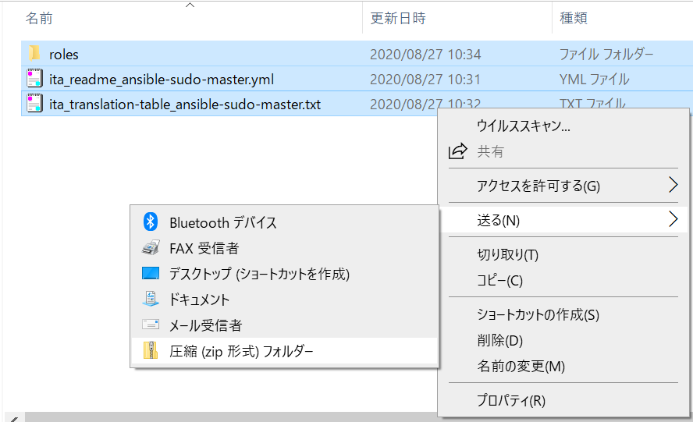
2.2 事前準備 (4/4) zipファイルを作成する
必要なファイルをzipにまとめる これまでの作成物をzipファイルにまとめ、ITAに登録しましょう。 下記の構造通りのzipファイルを作成して下さい。
「roles」フォルダを作成し、ダウンロードしたRoleを入れる。
「roles」フォルダに並べて読替表とITAreadmeを配置する
「roles」フォルダ、読替表、ITAreadmeをまとめてzipで圧縮する。
１
「roles」配下へ「ansible-sudo-master」を配置する。
２
読替表とITAreadmeを配置する。
Tips
３
LegacyRoleは下記２つの条件を満たす フォルダをRoleとして扱います。 ① 「roles」フォルダの配下に存在する。
② 「tasks」フォルダを含む。
まとめてzipで圧縮する。

Slide 33
2.3 Movementの設定 (1/3)
Movementを作成する
Roleを関連付けるMovementを1つ作成しましょう。
メニュ―：Ansible-LegacyRole > Movement一覧
登録 > 登録開始 を押下する。
各項目で下表のように選択または入力し、[登録]を押下する。
項目名 | 入力内容
Movement名 | Sudoer登録
ホスト指定形式 | IP

Slide 34
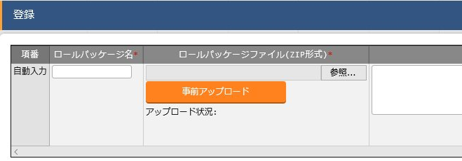
2.3 Movementの設定 (2/3)
ロールパッケージの登録 作成したロールパッケージファイルを登録しましょう。
メニュー: Ansible-LegacyRole > ロールパッケージ管理
登録 > 登録開始 を押下する。
［参照］から作成したzipファイルを選択し、「事前アップロード」を行う。
各項目へ下表のように入力し、[登録]を押下する
ロールパッケージ名 | sudo-master

Slide 35
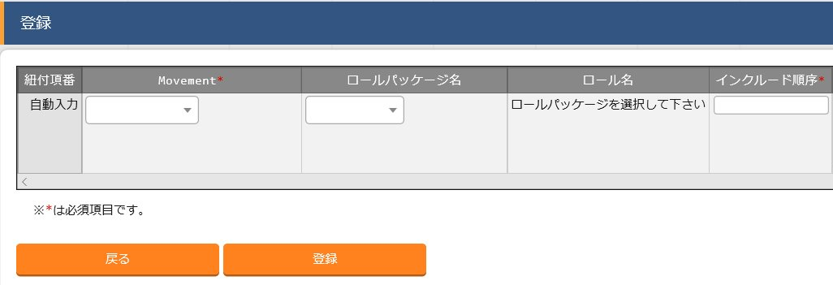
2.3 Movementの設定 (3/3)
Movementにロール名を登録する Movementに個別のロール名を登録しましょう。
メニュー: Ansible-LegacyRole > Movement詳細
登録 > 登録開始 を押下する。
各項目で下表のように選択または入力し、[登録]を押下する。
Movement名 | ロールパッケージ名 | ロール名 | インクルード順序
Sudoer登録 | sudo-master | ansible-sudo-master | 1
※同一Movement内に複数のロールパッケージを登録しないでください。実行時に想定外エラーとなります。

Slide 36
2.4 オペレーションの設定
オペレーションの新規登録 オペレーションを作成し、Movementとホストを関連付けましょう。
メニュー：基本コンソール > 投入オペレーション一覧
登録 > 登録開始 を押下する。
各項目へ下表のように入力し、[登録]を押下する。
項目名 | 入力内容
オペレーション名 | LegacyRole_Practice
実施予定日時 | (任意の値を入力下さい。)
※ 「実施予定日時」は管理用の項目です。自動的に処理が実行されるわけではありません。

Slide 37
2.5 パラメータシート作成(1/3)
メニューを作成する パラメーターシートを作成し、 ターゲットホストに適用するパラメータを管理しましょう。
メニュー: メニュー作成 > メニュー定義/作成
各項目へ下表のように入力する。
[対象メニューグループ]を押下する。(次項へ)
項目名 | 入力内容
メニュー名 | LegacyRole実践
作成対象 | パラメータシート (ホスト/オペレーション含む)
表示順序 | 2
用途 | ホスト用

Slide 38
2.5 パラメータシート作成(2/3)
メニューを作成する [メニューグループ選択]では、 作成するメニューが所属するメニューグループを選択します。
下図の様に選択する。
画面下部より[決定]を押下する。

Slide 39
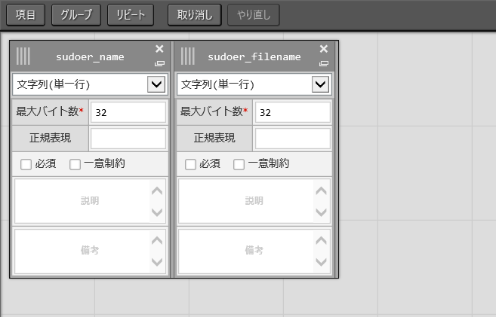
2.5 パラメータシート作成(3/3)
パラメータシートの項目名を定義する 前項に続き、シートの項目を定義していきましょう。
メニュー: メニュー作成 > メニュー定義/作成
[項目]を押下し、新しい項目を追加する。
各項目へ下表のように入力する。
画面下部の[作成]を押下する。
１
項目名 | 入力方式 | 最大バイト数
sudoer_name | 文字列(単一行) | 32
sudoer_filename | 文字列(単一行) | 32
2
３

Slide 40
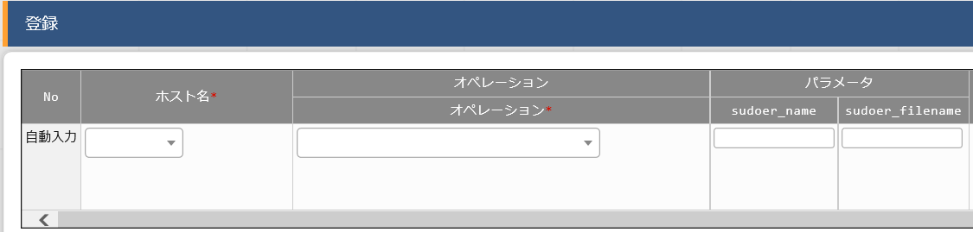
2.6 パラメータの登録
パラメータシートにデータを登録する 前項までの操作で、パラメータシートが作成できました。 ターゲットホストの設定に使用するデータを登録しましょう。
メニュー: AnsibleDriver 実践用 > LegacyRole実践(作成したメニュー)
登録 > 登録開始 を押下する。
各項目で下表のように選択または入力し、[登録]を押下する。
入力例
ホスト名 | オペレーション | sudoer_name | sudoer_filename
(対象のホスト) | LegacyRole_Practice | example_name | example_sudoers

Slide 41
2.7 代入値自動登録設定
代入値自動登録設定を行う パラメータシートの入力が終わったところで、 各項目と変数を関連付けていきます。
メニュー: Ansible-LegacyRole > 代入値自動登録設定
登録 > 登録開始 を押下する。
各項目で下表のように選択または入力し、[登録]を押下する。
メニューグループ：メニュー | 項目 | 登録方式 | Movement | Value変数 変数名 | Value変数 メンバー変数名
LegacyRole実践用 | sudoer_name | Value型 | Sudoer登録 | LCA_sudo_users | [0].name
LegacyRole実践用 | sudoer_filename | Value型 | Sudoer登録 | LCA_sudo_sudoers_file

Slide 42
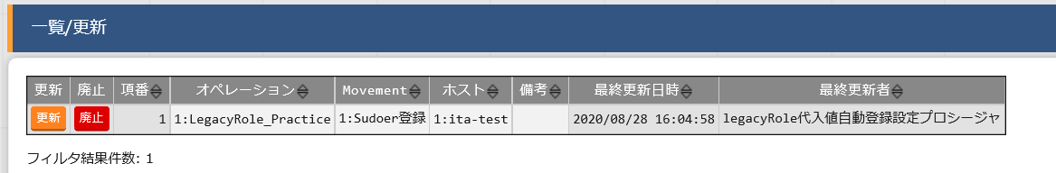
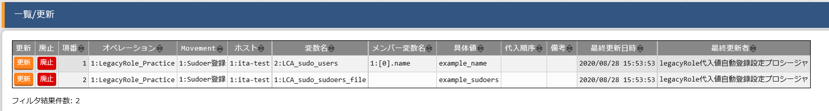
2.8 代入値・対象ホストの確認
代入値と作業対象ホストを確認する 代入値自動登録により指定された値と対象ホストを確認しましょう。
メニュー: Ansible-LegacyRole > 作業対象ホスト＆ Ansible-LegacyRole > 代入値管理
[フィルタ]を押下する
「legacyRole代入値自動登録設定プロシージャ」によって正しい値が指定されていることを確認する。
作業対象ホスト
代入値管理

Slide 43
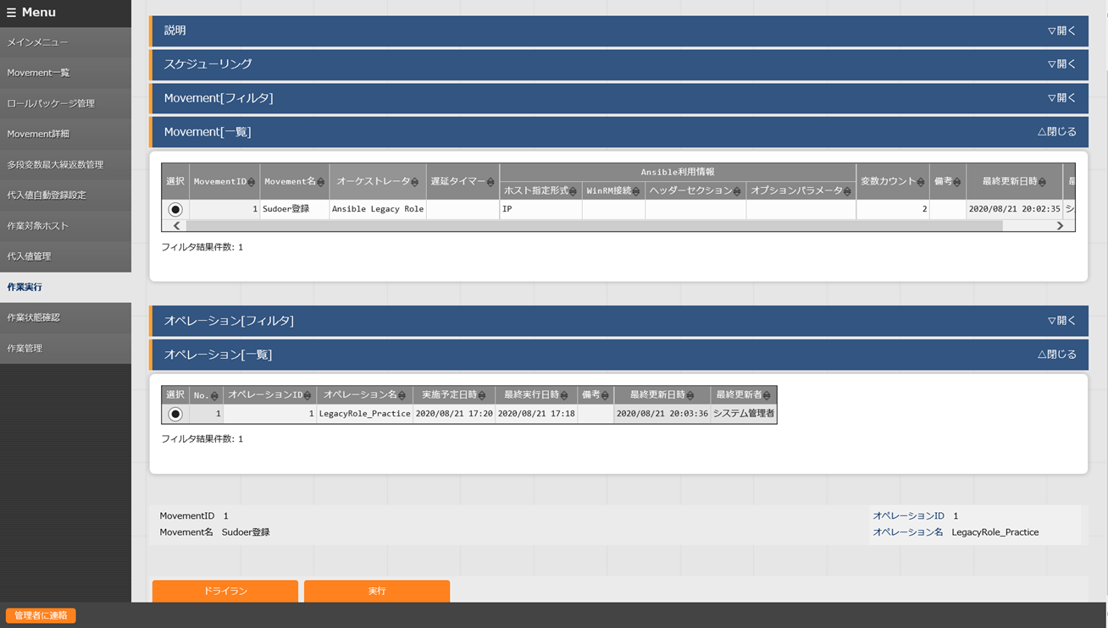
2.9 作業の実行 (1/2)
Movementを直接実行する 本シナリオで作成したMovementは一つです。 Conductorの作成を省き、直接実行機能を使用しましょう。
メニュー: Ansible-LegacyRole > 作業実行
実行するMovementを選択する。
１
オペレーションを選択する。
２
[実行]を押下する。
Tips
3
実行後、自動で【作業確認】 へ画面遷移します。

Slide 44
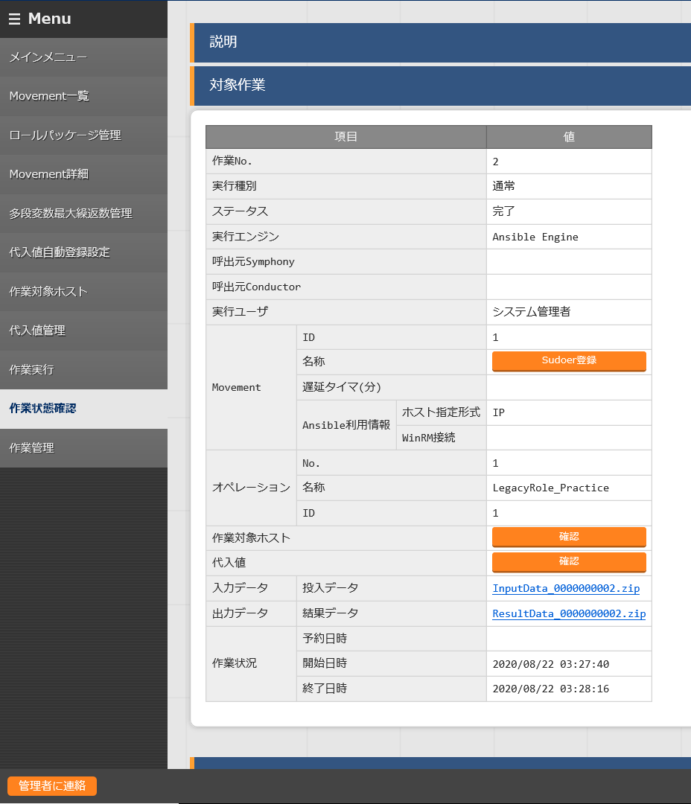
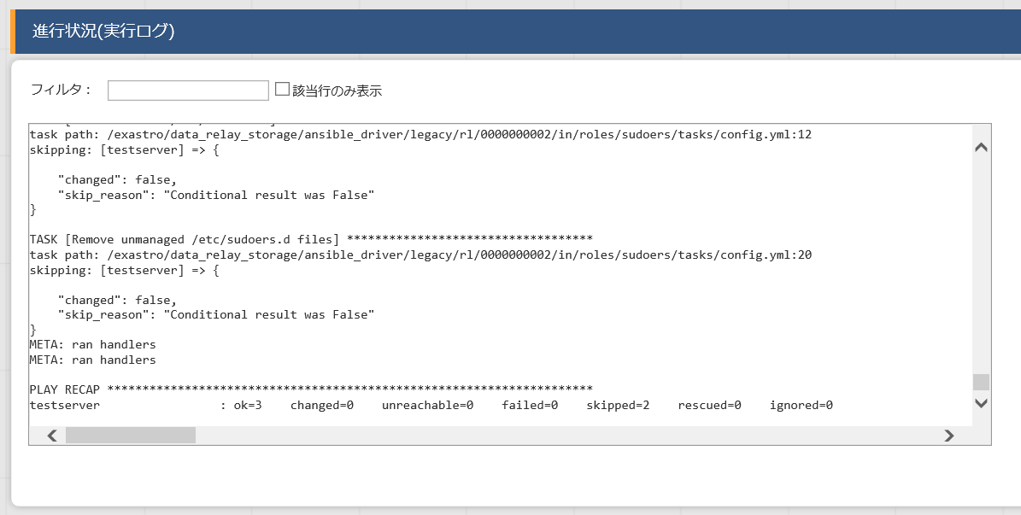
2.9 作業の実行 (2/2)
実行結果を確認する 作業を実行すると画面が遷移し、実行ステータスやログが表示されます。
メニュー： Ansible-LegacyRole > 作業確認
Tips
投入データや結果データをまとめたzipファイルを ダウンロードできます。
Tips
結果を対象ホストで確認する場合、 /etc/sudoers.d配下をご参照ください。

Slide 45
第3章 Ansible-Pioneer編

Slide 46



3.1 シナリオ
シナリオ Pioneer独自モジュールを用い、 対象ホストの/tmp/hostsを対象に、ホスト追加作業を実施します。
備考 今回は便宜上、CentOS7を対象に作業を行いますが、 Pioneerは対象機器の幅広さを長所にもつモードです。 サーバ、ストレージ、ネットワークを問わず、Telnet・SSHでログイン可能なあらゆる機器に対応しており、実務ではより柔軟な対応力を発揮します。
幅広い対象機器(NW/SV/ST/IaaS/PaaS)

Slide 47
3.2 事前準備
対話ファイルを用意する 本シナリオは、対話ファイルを1つ作成・実行するまでを目標としています。 今回使用するファイルの内容は以下の通りです。 ※書式やモジュールについての詳細はマニュアルを参照して下さい。 【注意】文字コードは“UTF-8”、ファイル形式は”yml”を使用してください
ファイル名: add_hosts.yml
conf:
timeout: 20
exec_list:
- expect: 'password'
exec: '{{ __loginpassword__ }}'
- command: 'cat /tmp/hosts'
prompt: root@{{ __loginhostname__ }}
register: result_stdout
when:
- VAR_hosts_ip is define
- VAR_hosts_name is define
- command: 'echo {{ item.0 }} {{ item.1 }} >> /tmp/hosts'
prompt: 'root@{{ __loginhostname__ }}'
when:
- VAR_hosts_ip is define
- VAR_hosts_name is define
with_items:
- '{{ VAR_hosts_ip }}'
- '{{ VAR_hosts_name }}'
exec_when:
- result_stdout no match({{ item.0 }} *{{ item.1 }})
１
“register”を用い、 ‘cat /tmp/hosts’ の標準出力を登録しています。
２
“with_items”を用いた繰り返し処理を定義しています。
３
“exec_when”を用いた分岐処理を定義しています。 判定は繰り返しごとに行われます。 この場合、登録された出力中に 指定文字列が存在しないときに処理を行います。

Slide 48
3.3 Movementの設定 (1/6)
Movementを作成する MovementはITAにおける作業の最小単位です。 Movementを作成し、対話種別と紐づけていきましょう。 メニュ―：Ansible-Pioneer > Movement一覧
登録 > 登録開始 を押下する。
各項目で下表のように選択または入力し、[登録]を押下する。
項目 | 入力内容
Movement名 | add_hosts
ホスト指定形式 | IP

Slide 49
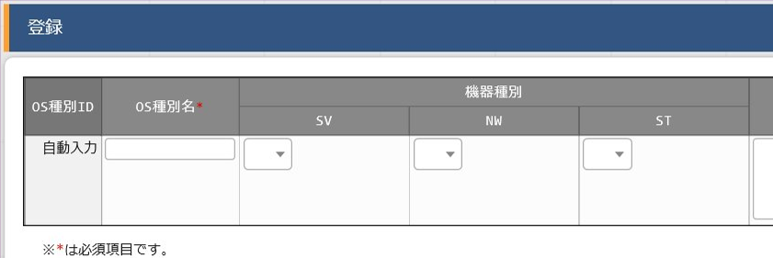
3.3 Movementの設定 (2/6)
「OS種別」を作成する PioneerはターゲットホストのOSに応じて、実際に投下されるコードを選択することができます。 まずは「OS種別」をITAに登録しましょう。
メニュー: Ansible-Pioneer > OS種別マスタ
登録 > 登録開始 を押下する。
各項目へ下表のように入力し、[登録]を押下する
項目名 | 入力内容
OS種別名 | CentOS7
SV | ●

Slide 50
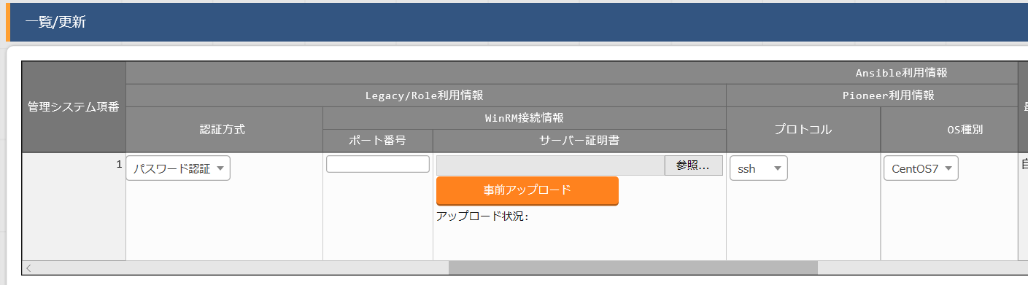
3.3 Movementの設定 (3/6)
作成した「OS種別」を機器一覧の情報に追加する 機器一覧に登録したホストについて、OS種別の情報を 追記しましょう。
メニュー: 基本コンソール > 機器一覧
[フィルタ]を押下する。
作業対象ホストの列から、[更新]を押下する。
各項目で下図の通り選択し、[更新]を押下する。
項目 | 入力内容
プロトコル | ssh
OS種別 | CentOS7

Slide 51
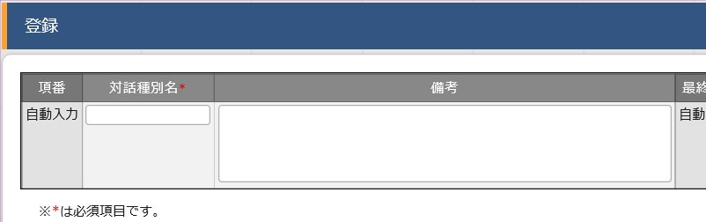
3.3 Movementの設定 (4/6)
対話種別を作成する 次に「対話種別」を作成しておきましょう。
メニュー: Ansible‐Pioneer > 対話種別リスト
登録 > 登録開始 を押下する。
各項目へ下表のように入力し、押下する。
項目名 | 入力内容
対話種別名 | hosts追加

Slide 52
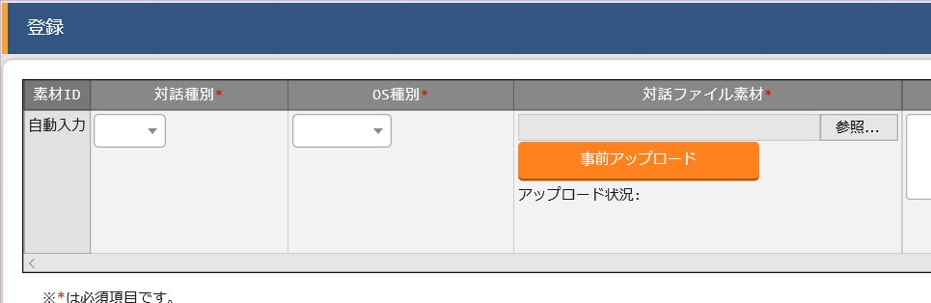
3.3 Movementの設定 (5/6)
対話ファイルを登録する 準備を終えたところで対話ファイルを登録しましょう。
メニュー: Ansible-Pioneer > 対話ファイル素材集
登録 > 登録開始 を押下する。
「参照」から対話ファイルを選び、「事前アップロード」を押下する。
他項目を下表のように選択し、「登録」を押下する。
項目 | 入力内容
対話種別 | hosts追加
OS種別 | CentOS7
対話ファイル素材 | add_hosts.yml

Slide 53
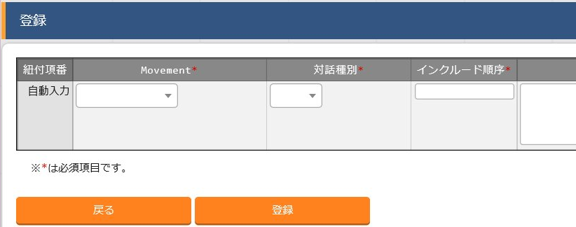
3.3 Movementの設定 (6/6)
Movementに対話種別を登録する Movementと対話種別を関連付けましょう。
メニュー: Ansible-Pioneer > Movement詳細
登録 > 登録開始 を押下する。
各項目で下表のように選択または入力し、[登録]を押下する。
項目 | 入力内容
Movement | add_hosts
対話種別 | hosts追加
インクルード順序 | 1

Slide 54
3.4 オペレーションの設定
オペレーションを新規登録する オペレーションを作成し、Movementとホストを関連付けましょう。
メニュー：基本コンソール > 投入オペレーション一覧
登録 > 登録開始 を押下する。
各項目へ下表のように入力し、[登録]を押下する。
項目名 | 入力内容
オペレーション名 | Pioneer_Practice
実施予定日時 | (任意の値をご入力下さい)
※ 「実施予定日時」は管理用の項目です。自動的に処理が実行されるわけではありません。

Slide 55
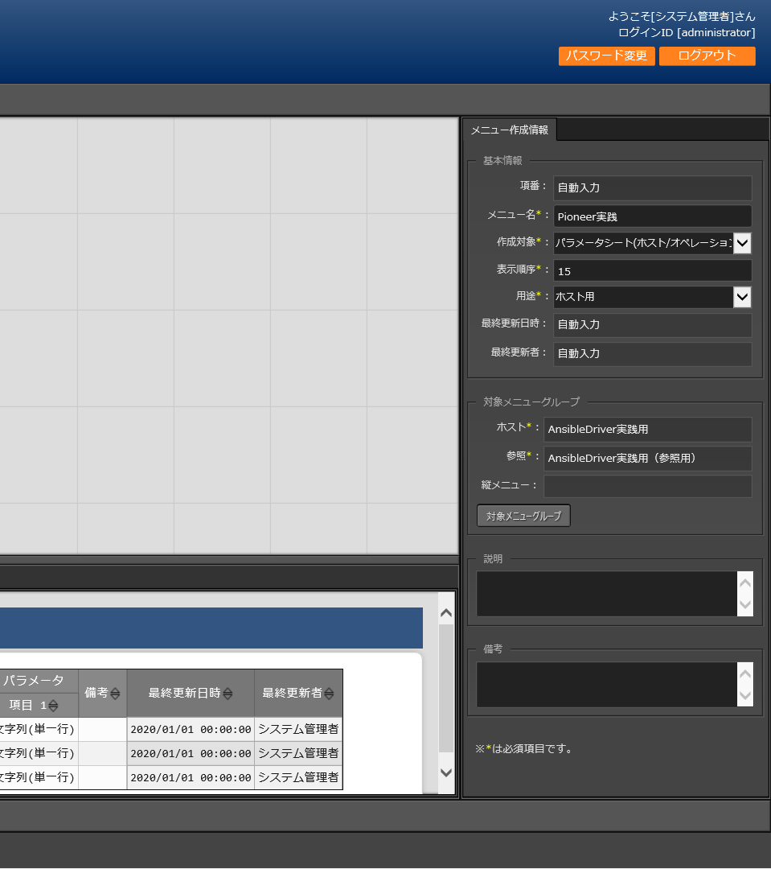
3.5 パラメータシート作成 (1/3)
メニューを作成する
パラメーターシートを作成し、 ターゲットホストに適用するパラメータを作成・管理しましょう。
メニュー: メニュー作成 > メニュー定義/作成
各項目へ下表のように入力する。
[対象メニューグループ]を押下する。(次項へ)
項目 | 入力内容
メニュー名 | Pioneer実践
作成対象 | パラメータシート(ホスト/オペレーション含む)
表示順序 | 3
用途 | ホスト用

Slide 56
3.5 パラメータシート作成 (2/3)
メニューを作成する [メニューグループ選択]では、 作成するメニューが所属するメニューグループを選択します。
下図の様に選択する。
画面下部より、[決定]を押下する。

Slide 57
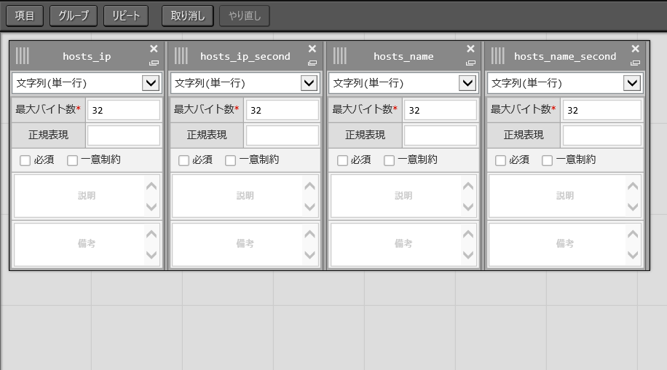
3.5 パラメータシート作成 (3/3)
パラメータシートの項目名を定義する 前項に続き、シートの項目を定義していきましょう。
メニュー: メニュー作成 > メニュー定義/作成
[項目]を押下し、新しい項目を追加する。
各項目について、下表のように入力する。
画面下部の[作成]を押下する。
パラメータシートの項目名を定義する 前項に続き、シートの項目を定義していきましょう。
メニュー: メニュー作成 > メニュー定義/作成
[項目]を押下し、新しい項目を追加する。
各項目について、下表のように入力する。
画面下部の[作成]を押下する。
１
2
項目名 | 入力方式 | 最大バイト数
hosts_ip | 文字列(単一行) | 32
hosts_ip_second | 文字列(単一行) | 32
hosts_name | 文字列(単一行) | 32
hosts_name_second | 文字列(単一行) | 32
３

Slide 58
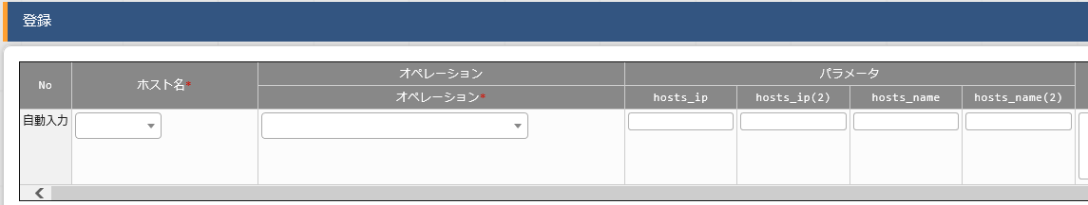
3.6 データの登録
パラメータシートにデータを登録する メニューを作成できたところで、 ターゲットホストの設定に使用するデータを登録しましょう。
メニュー: AnsibleDriver 実践用 > Pioneer実践(作成したメニュー)
登録 > 登録開始 を押下する。
各項目で下表のように選択または入力し、[登録]を押下する。
ホスト名 | オペレーション | hosts_ip | hosts_ip_second | hosts_name | hosts_name_second
(対象のホスト) | Pioneer_practice | 192.168.10.10 | 192.168.20.5 | www.test.com | www.pioneer.com

Slide 59
3.7 代入値自動登録設定
代入値自動登録設定を行う パラメータシートの入力が終わったところで、 各項目と変数を関連付けていきます。
メニュー: Ansible-Pioneer > 代入値自動登録設定
登録 > 登録開始 を押下する。
下表のように関連付け設定を入力し、「登録」を押下する。
メニュー | 項目 | 登録方式 | Movement | Value変数 変数名 | 代入順序
Pioneer実践 | hosts_ip | Value型 | add_hosts | VAR_hosts_ip | 1
Pioneer実践 | hosts_ip_second | Value型 | add_hosts | VAR_hosts_ip | 2
Pioneer実践 | hosts_name | Value型 | add_hosts | VAR_hosts_name | 1
Pioneer実践 | hosts_name_second | Value型 | add_hosts | VAR_hosts_name | 2

Slide 60
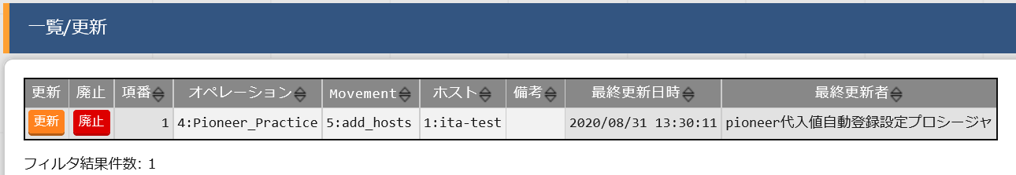
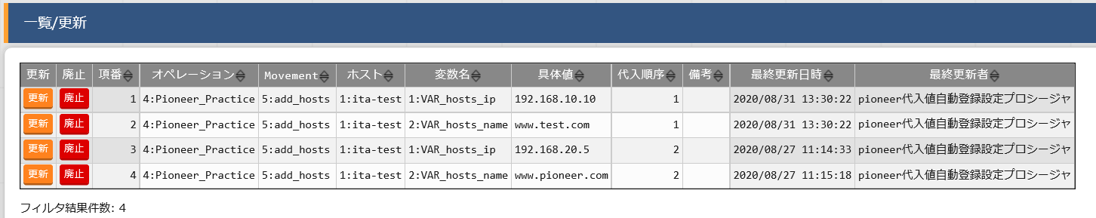
3.8 代入値・対象ホストの確認
代入値と作業対象ホストを確認する 代入値自動登録により指定された値と対象ホストを確認しましょう。
メニュー: Ansible-Pioneer > 作業対象ホスト＆ Ansible-Pioneer > 代入値管理
[フィルタ]を押下する
「pioneer代入値自動登録設定プロシージャ」によって正しい値が指定されていることを確認する。
作業対象ホスト
代入値管理

Slide 61
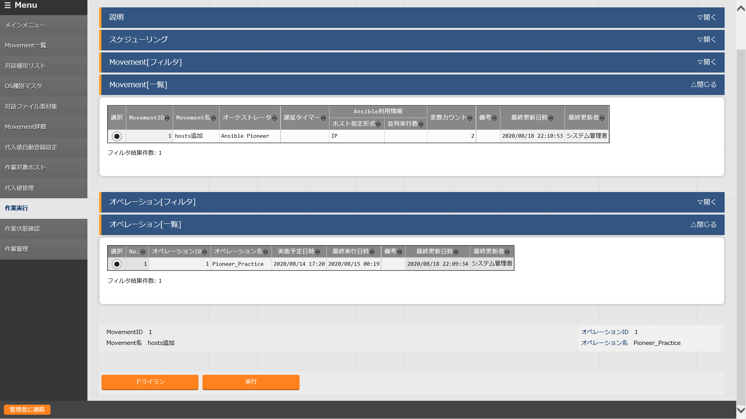
3.9 作業の実行 (1/2)
Movementを直接実行する 本シナリオで作成したMovementは一つです。 Conductorを作成する必要はありません。「作業実行」メニューから 個別実行しましょう。
メニュー： Ansible-Pioneer > 作業実行
実行するMovementを選択する。
１
オペレーションを選択する。
２
[実行]を押下する。
Tips
3
実行後、自動で【作業確認】へ 画面遷移します。

Slide 62
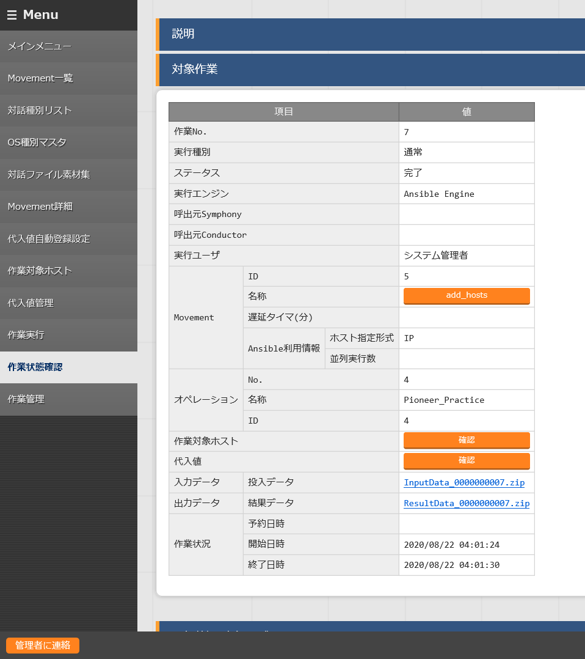
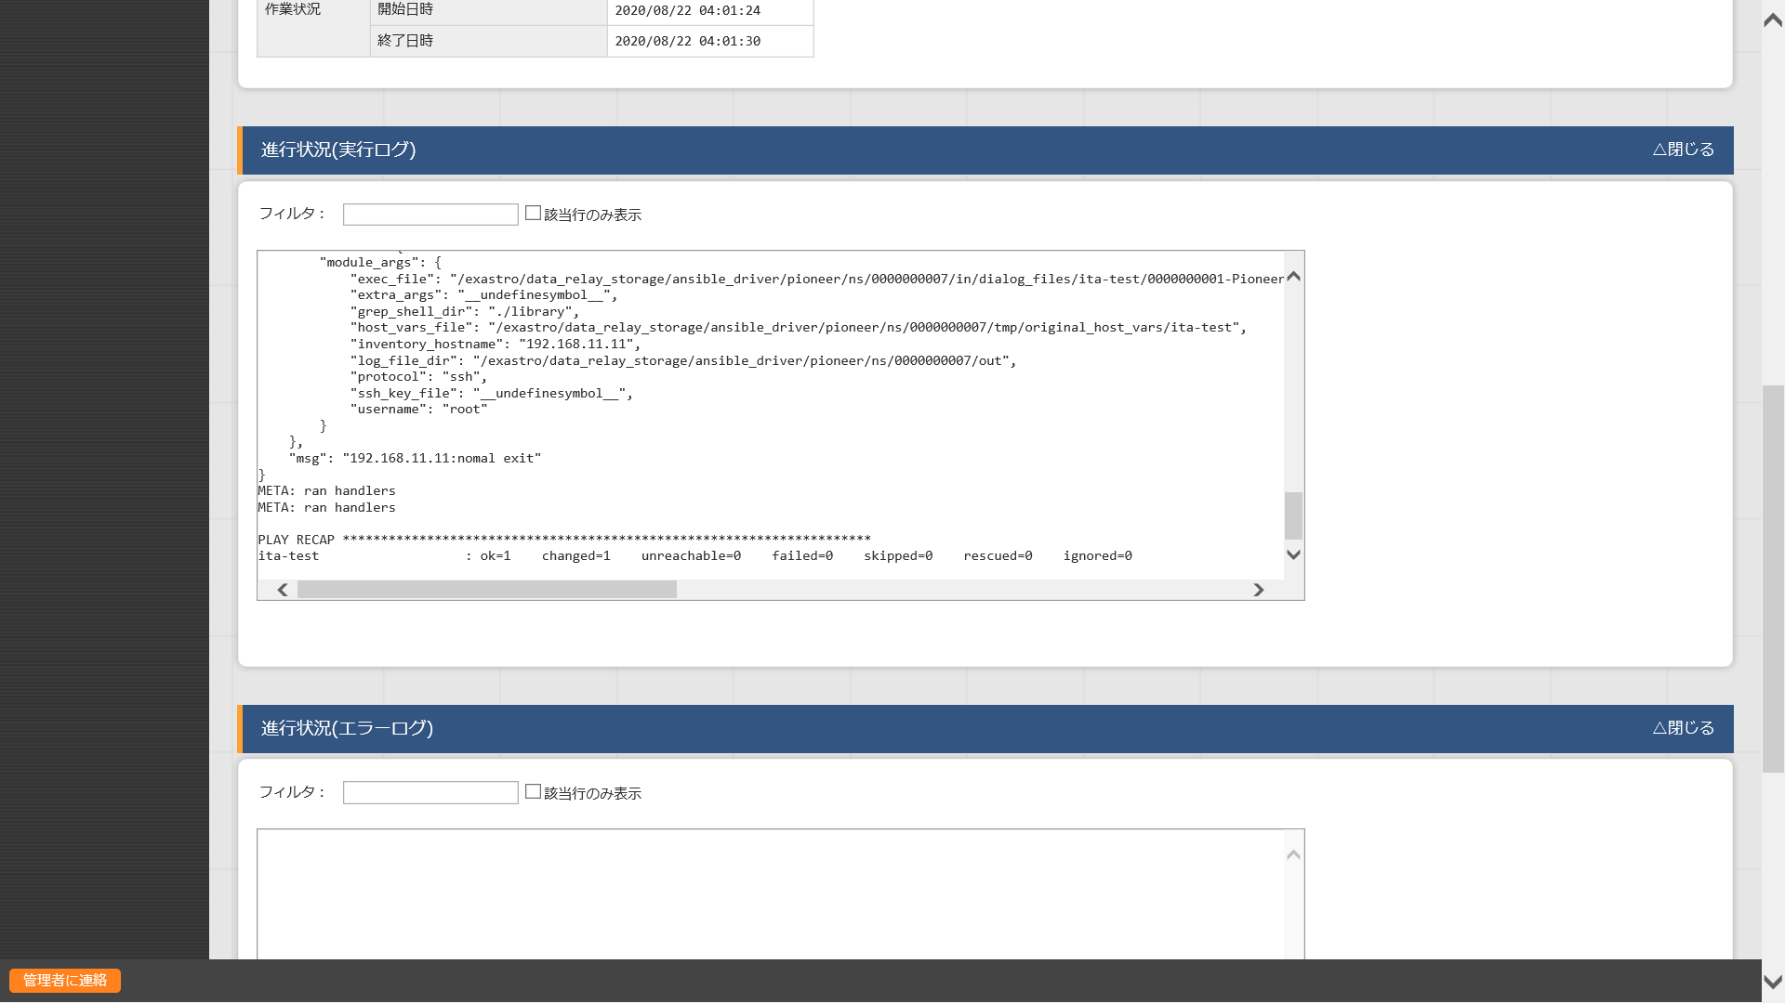
3.9 作業の実行 (2/2)
実行結果を確認する 作業を実行すると画面が遷移し、実行ステータスやログが表示されます。
メニュー： Ansible-Pioneer > 作業実行
Tips
投入データや結果データをまとめたzipファイルを ダウンロードできます。
Tips
結果を対象ホストで確認する場合、 /tmp/hostsをご参照ください。

Slide 63
A 付録

Slide 64
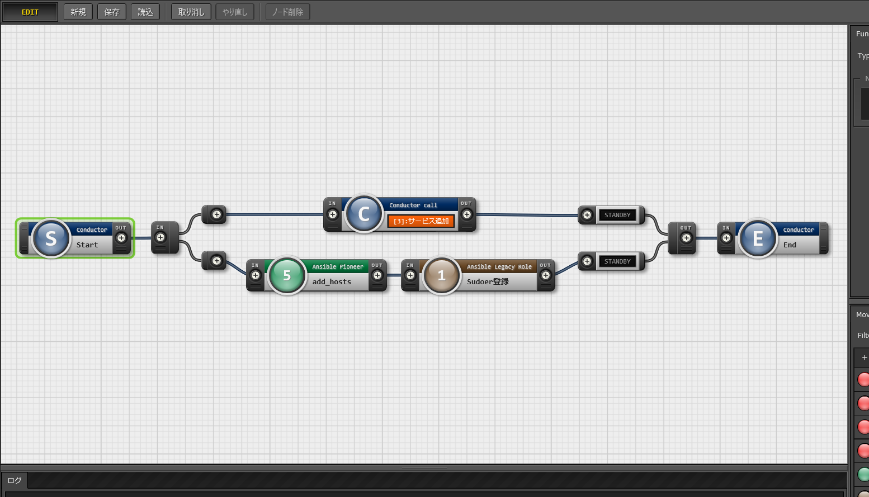
付録① Counductorで3モードを束ねて実行する
3モードを束ねて実行する 本編ではモードごとの作業を個別に実行しましたが、Conductorを利用することで 1つのジョブフローとして作業を実行することもできます。
Point
各モードで作成したMovementや別のConductorが投入され、
1つのジョブフローを形成しています。

